Slide 1

Food Deliveries in India Daniele Cugnigni, Simone Meneghello, Gaia Penta

Slide 2




Analisi progetto diapositiva 2
Il Food Delivery:
Alcune Statistiche
Fidelizzazione del cliente
Segmentazione del mercato
INDICE
Previsione del tempo di consegna

Slide 3
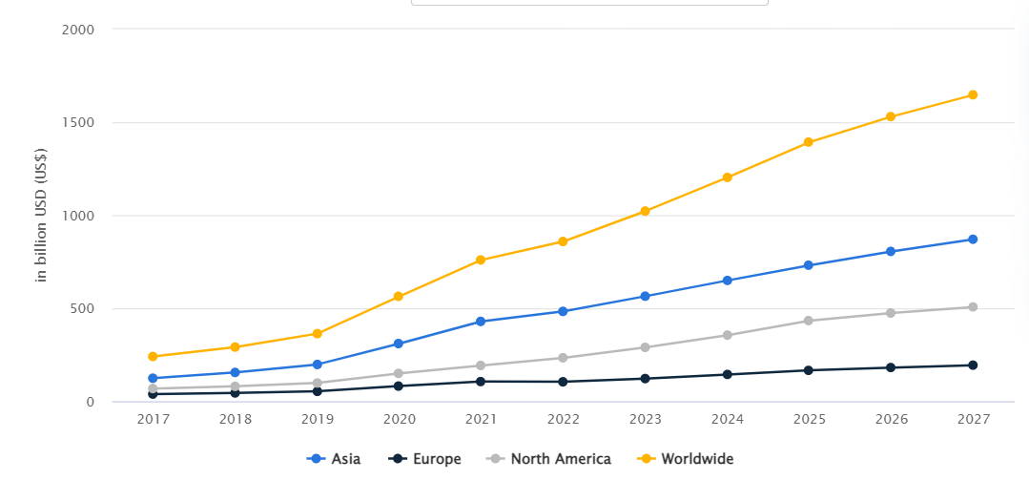
Il Food Delivery: alcune statistiche
Nel mondo
Ricavi
Settore in crescita
Contributo importante dell’area asiatica
.

Slide 4



Analisi progetto diapositiva 3
Il Food Delivery: alcune statistiche
In India
NUOVI LIFESTYLE PATTERNS
POPOLAZIONE GIOVANE
REDDITO CRESCENTE E LIVELLI DI CONSUMO IN CRESCITA
BANGALORE DETIENE IL 20% DELLA MARKET SHARE IN INDIA
50% della popolazione sotto i 25 anni
Sempre più famiglie in cui entrambi i genitori lavorano
Si prevede l'India tra le top 5 nel mondo per giro d'affari dal 2024 al 2027

Slide 5

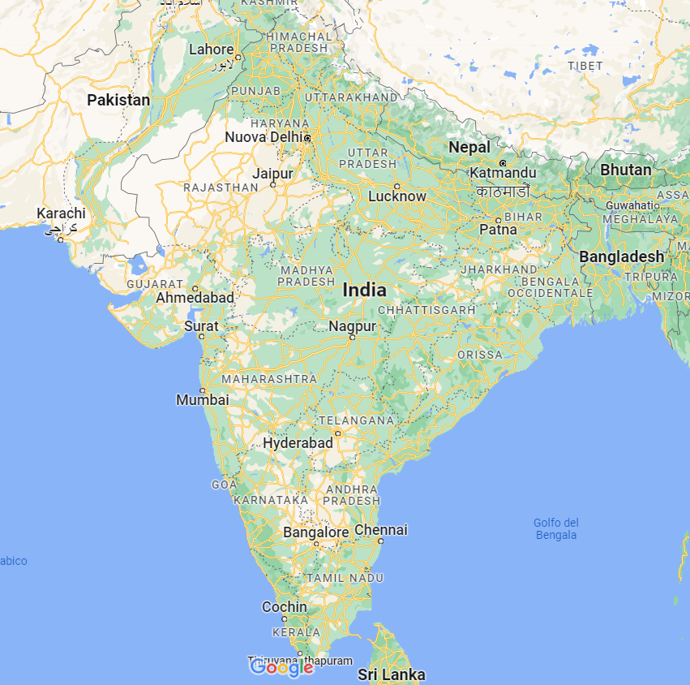


CMP Consulting
La CMP Consulting è una società di consulenza che è stata contattata da un’azienda indiana di food delivery con sede nel Bangalore che vuole migliorare il proprio servizio
L’azienda è già affermata a livello nazionale ed è in un momento di stallo.
Ci ha chiesto di:
individuare i propri punti di forza e debolezza
trovare dei modi per migliorare la propria app e l’esperienza complessiva del cliente
fase di maturità
del servizio
Si vuole dare un valore aggiunto rispetto alle multinazionali, offrendo un servizio più personalizzato e accurato, diverso rispetto a quello standardizzato delle grandi aziende già affermate.

Slide 6
CMP Consulting

Slide 7
CMP Consulting
La CMP Consulting è una società di consulenza che è stata contattata da un’azienda indiana di food delivery con sede nel Bangalore che vuole migliorare il proprio servizio
L’azienda è già affermata a livello nazionale ed è in un momento di stallo.
Ci ha chiesto di:
individuare i propri punti di forza e debolezza
trovare dei modi per migliorare la propria app e l’esperienza complessiva del cliente
fase di maturità
del servizio
Si vuole dare un valore aggiunto rispetto alle multinazionali, offrendo un servizio più personalizzato e accurato, diverso rispetto a quello standardizzato delle grandi aziende già affermate.

Slide 8
Domande di Business
Fidelizzazione
Age | Gender | Marital Status | … | Output | Monthly Income
20 | Female | Single | … | Yes | No Income
24 | Female | Single | … | Yes | Below Rs.10000
22 | Male | Single | … | No | Below Rs.10000
22 | Female | Single | … | Yes | No Income
22 | Male | Single | … | No | Below Rs.10000
Dataset 1
(Bangalore)
Domande di Business
Segmentazione
Restaurant_ latitude | Restaurant_ longitude | Delivery_location_ latitude | … | Time_Orderd | Time_taken
22745049 | 75892471 | 22765049 | … | 11:30:00 | (min) 24
12913041 | 77683237 | 13043041 | … | 19:45:00 | (min) 33
12914264 | 776784 | 12924264 | … | 08:30:00 | (min) 26
11003669 | 76976494 | 11053669 | … | 18:00:00 | (min) 21
12972793 | 80249982 | 13012793 | … | 13:30:00 | (min) 30
Previsione tempo di consegna
Dataset 2
(India)

Slide 9






Prima Domanda di Business
FIDELIZZAZIONE DEL CLIENTE

Slide 10


Fidelizzazione del cliente
Dataset
Origine | Kaggle
Numero di unità statistiche | 388
Numero di variabili | 55
Variabile risposta | Output, variabile dicotomica con modalità "Yes" e "No" riguardante il riacquisto o meno presso il ristorante con classi sbilanciate: 78% "Yes" e 22% "No"
Covariate | Raggruppabili in 4 macro-categorie: Demografiche Tempo di consegna Rating del ristorante Generali riguardo alla decisione di acquisto 33 sono variabili ordinali a 5 modalità

Slide 11
Fidelizzazione del cliente
Pulizia dei dati
In comune
Eliminazione della variabile Reviews, in quanto variabile con valori mancanti (37%), informazione inutile per l'analisi o ridondante rispetto alle variabili rilevate
Eliminazione delle variabili Medium_P1, Medium_P2 e Preference_P2, in quanto variabili qualitative con una sola modalità
Standardizzazione delle variabili quantitative Age, latitude e longitude
Esplicative numeriche
Esplicative categoriali
Trasformazione delle variabili qualitative ordinali con 5 modalità in variabili quantitative discrete con valori {1,2,3,4,5}
Trasformazione delle variabili qualitative ordinali con 5 modalità in variabili qualitative ordinali con 3 modalità, in modo da rendere più parsimoniosi i modelli

Slide 12
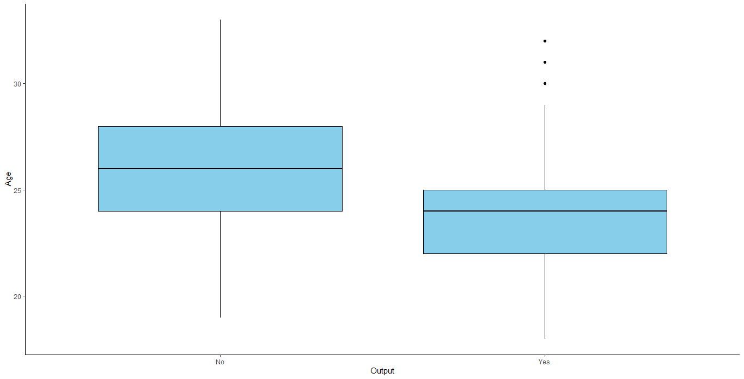
Fidelizzazione del cliente
Analisi esplorativa
Age

Slide 13
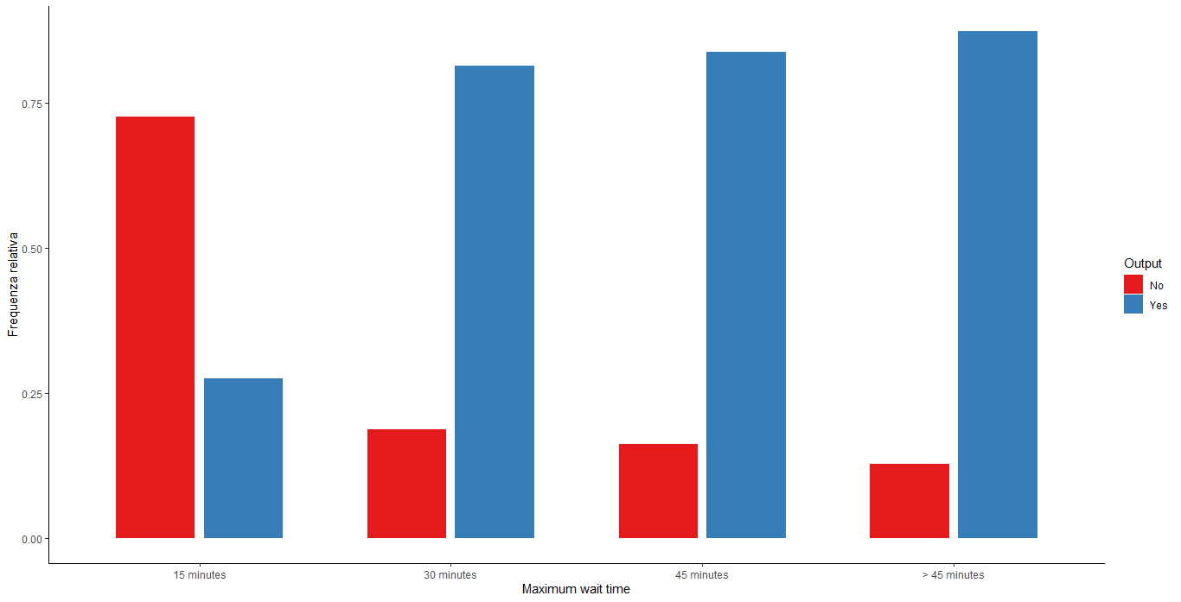
Fidelizzazione del cliente
Analisi esplorativa
Maximum wait time

Slide 14
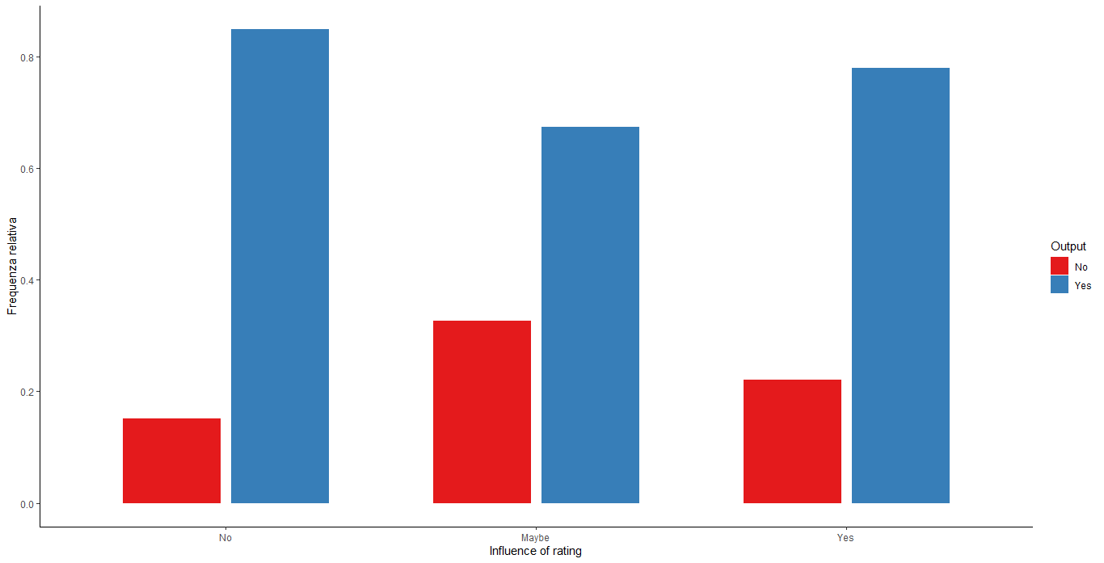
Fidelizzazione del cliente
Analisi esplorativa
Influence of rating

Slide 15
Fidelizzazione del cliente
Metrica di valutazione
Essendo interessati sia ai clienti che riacquistano sia ai clienti che non effettuano un nuovo ordine, la metrica utilizzata per confrontare i modelli è stata:
Veri positivi + Veri negativi​
Veri positivi + Veri negativi + Falsi positivi + Falsi negativi
Accuracy =
con
 |  | Osservati
 |  | No | Yes
Previsti | No | Veri negativi | Falsi negativi
 | Yes | Falsi positivi | Veri positivi

Slide 16
Fidelizzazione del cliente
Confronto dei modelli
Avendo a disposizione poche osservazioni, è stata effettuata convalida incrociata 4-fold per il confronto tra modelli e per la selezione dei valori ottimi dei parametri di regolazione
Ciò ha permesso di ottenere anche lo standard error dell'accuracy dei modelli
Ad ogni fold, la soglia è stata selezionata massimizzando la curva ROC sull'insieme di verifica
Avendo maggiore interesse nell'interpretazione piuttosto che nella previsione, i modelli sono stati riadattati sul dataset completo

Slide 17
Fidelizzazione del cliente
Confronto dei modelli
 | Accuracy (Standard Error)
Modello | Esplicative numeriche | Esplicative categoriali
Logistico stepwise | ​0.84 (0.04) | ​0.84 (0.06)
Lasso | 0.90 (0.06) | 0.91 (0.06)
Ridge | 0.89 (0.01) | 0.92 (0.01)
Lasso con interazioni | 0.89 (0.04) | 0.92 (0.02)
Ridge con interazioni | 0.90 (0.11) | 0.92 (0.04)
Albero | 0.89 (0.04) | 0.89 (0.04)
Random Forest | 0.93 (0.03) | 0.95 (0.02)
Gradient Boosting | 0.92 (0.03) | 0.93 (0.04)
Adaboost | 0.90 (0.02) | 0.92 (0.03)
Adaboost con interazioni | 0.89 (0.02) | 0.92 (0.03)
MARS | 0.84 (0.05) | 0.81 (0.06)
GAM | 0.84 (0.13) | 0.90 (0.02)

Slide 18
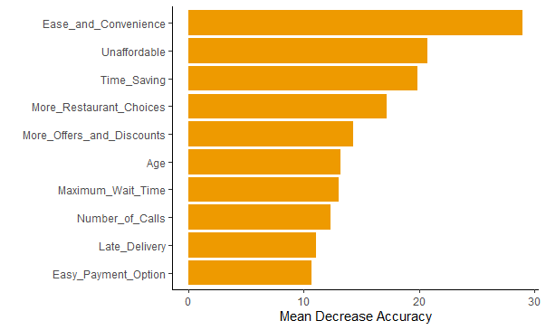
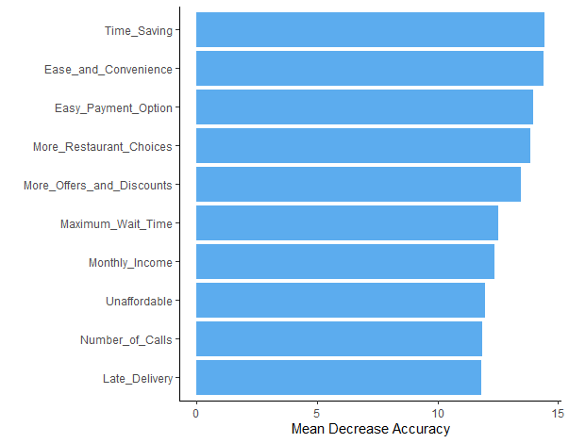
Fidelizzazione del cliente
Random Forest
Esplicative numeriche
Esplicative categoriali

Slide 19
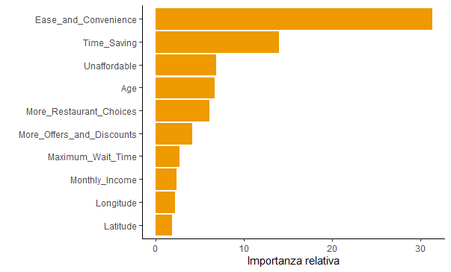
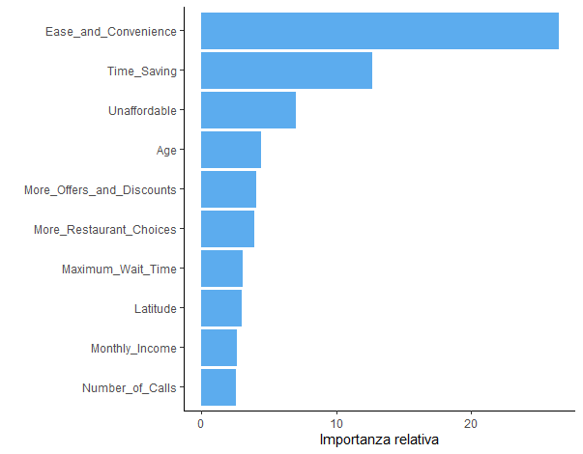
Fidelizzazione del cliente
Gradient boosting
Esplicative numeriche
Esplicative categoriali

Slide 20
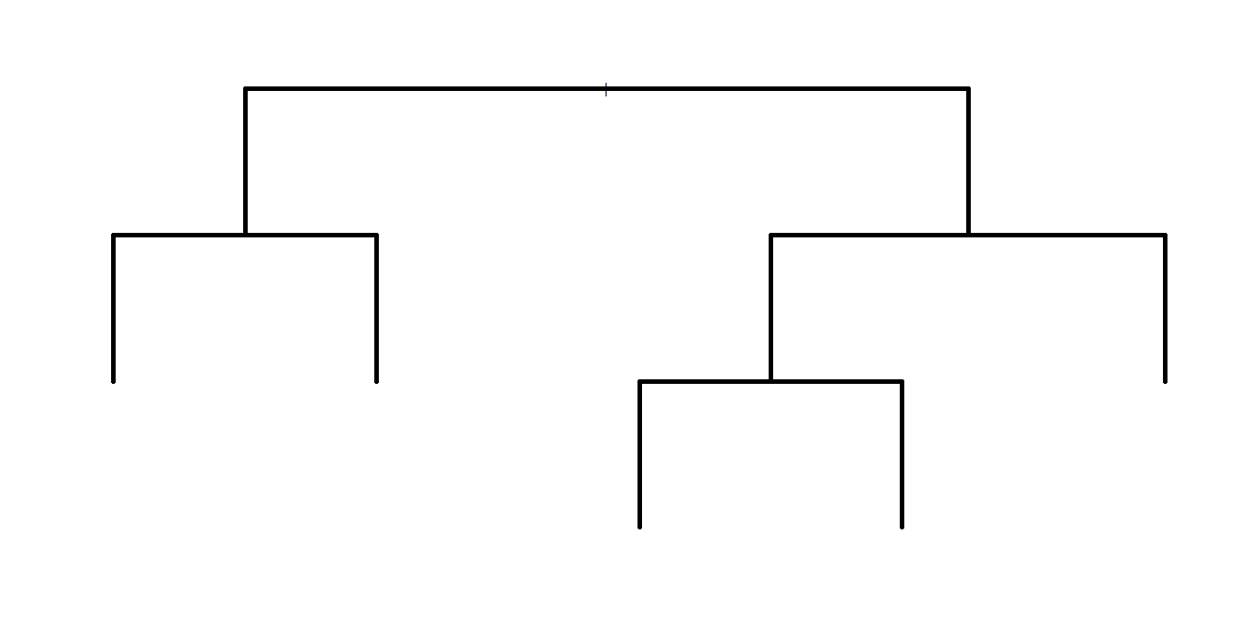
Fidelizzazione del cliente
Albero
Esplicative numeriche
Esplicative categoriali
Ease and convenience < 2.5
Ease and convenience = Disagree
Number of calls >= 2.5
Time saving < 2.5
Number of calls = Neutral, Important
Time saving = Disagree
Maximum wait time = 15 minutes, 45 minutes
Maximum wait time = 15 minutes, 45 minutes
No
Yes
Yes
No
Yes
Yes
No
Yes
No
Yes

Slide 21
Fidelizzazione del cliente
Albero
Acquistano di nuovo:
1.
2.
3.
Facilità e convenienza nell'ordinare online
Numero di chiamate del fattorino
Facilità e convenienza nell'ordinare online
Risparmio del tempo nell'ordinare online
Aspettare tra 15 e 45 minuti
Facilità e convenienza nell'ordinare online
Risparmio del tempo nell'ordinare online
Non acquistano di nuovo:
1.
2.
Facilità e convenienza nell'ordinare online
Numero di chiamate del fattorino
Facilità e convenienza nell'ordinare online
Risparmio del tempo nell'ordinare online
Aspettare al massimo 15 o più di 45 minuti

Slide 22
Fidelizzazione del cliente
Modello gerarchico
Tutti i precedenti modelli sono stati adattati senza includere la variabile Pin.code, variabile qualitativa relativa al codice postale con 77 modalità
Si è pensato di adattare un modello gerarchico ad intercetta variabile con le variabili esplicative selezionate dal modello logistico stepwise.
A causa della presenza di 12 codici postali presenti una sola volta nel dataset che non rendevano possibile l'adattamento del modello, si è provveduto all'aggregazione di tali modalità nel seguente modo:
sono state calcolate latitudine e longitudine medie di ogni codice postale sulla base di latitudine e longitudine degli ordini effettuati da quel codice postale
è stata calcolata una matrice di distanze tra i codici postali
i codici postali con una sola osservazione sono stati aggregati al codice postale più vicino

Slide 23
Fidelizzazione del cliente
Modello gerarchico
 | Accuracy (Standard Error)
 | Esplicative numeriche | Esplicative categoriali
Albero | 0.89 (0.04) | 0.89 (0.04)
Random Forest | 0.93 (0.03) | 0.95 (0.02)
Gradient Boosting | 0.92 (0.03) | 0.93 (0.04)
Gerarchico | 0.92 (0.03) | 0.89 (0.03)
Logistico stepwise | 0.84 (0.04) | 0.84 (0.06)

Slide 24
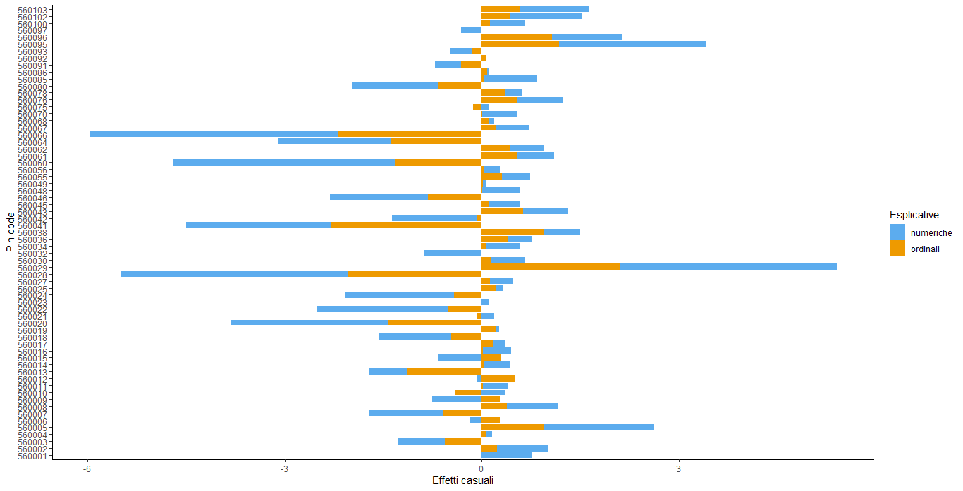
Fidelizzazione del cliente
Modello gerarchico

Slide 25
Fidelizzazione del cliente
Conclusioni
Aspetti di primaria importanza sono la facilità di acquisto, convenienza e risparmio del tempo nell'effettuare un ordine online, ma anche l'accessibilità da un punto di vista economico dei prodotti venduti
Miglioramento dell'app da cui ordinare per rendere la navigazione fluida e funzionale alle esigenze del cliente
Riprovare a chiamare il cliente nel caso di mancata risposta al momento della consegna
Porre particolare attenzione all’assunzione di fattorini capaci e determinati e/o coinvolgere nel proprio business ristoranti seri ed affidabili in modo da rendere minimi i tempi di attesa dei clienti

Slide 26








Seconda Domanda di Business
SEGMENTAZIONE DEL MERCATO

Slide 27

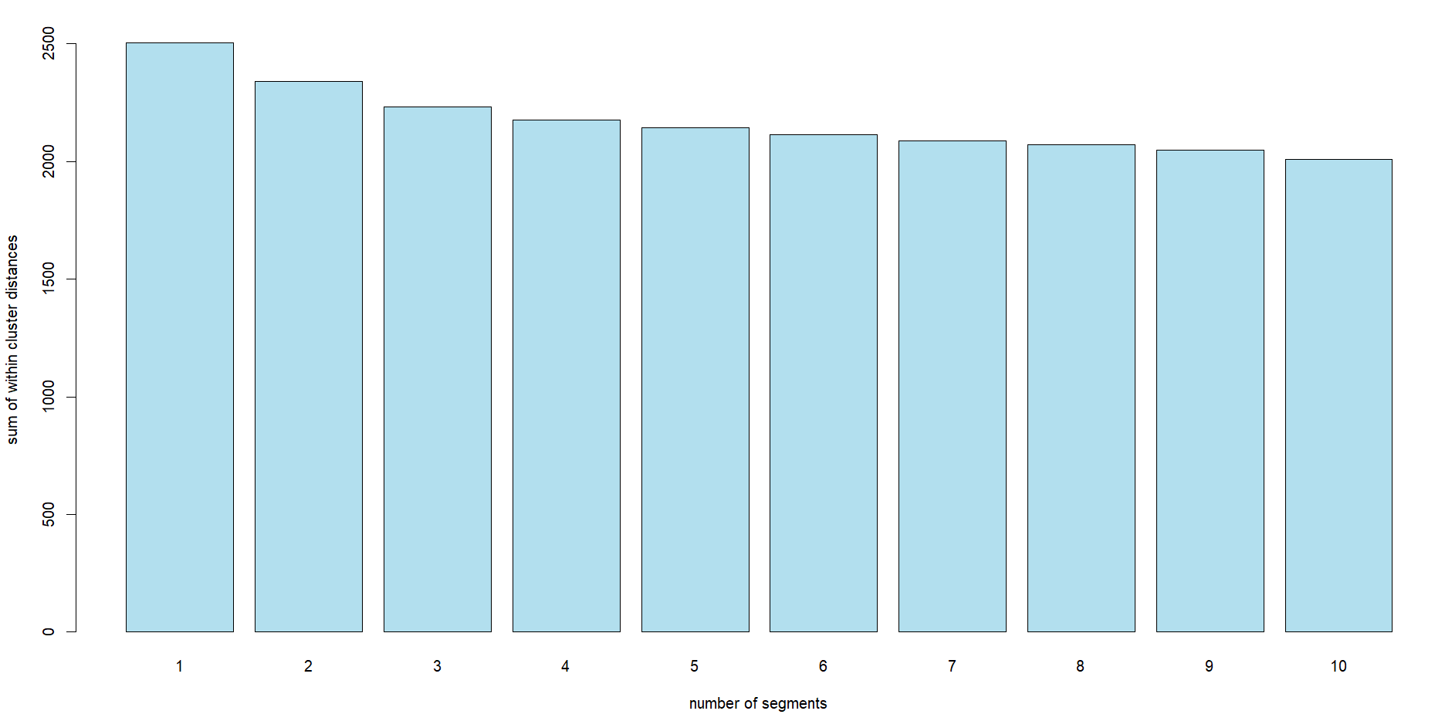
Analisi progetto diapositiva 5
Segmentazione
K-Means Clustering
Screeplot
Clustering effettuato utilizzando le variabili categoriali ordinali rese numeriche
Si scelgono 3 clusters:
Analisi visiva dello screeplot
Average Silhouette Width
Average Silhouette Width
Misura la qualità del clustering determinando la qualità di adattamento di ciascuna osservazione al relativo cluster.
Valori alti di tale indice indica un buon clustering.
Viene calcolato come la media della silhouette delle osservazioni per diversi valori di k.

Slide 28
Analisi progetto diapositiva 5
Segmentazione
Cluster

Slide 29
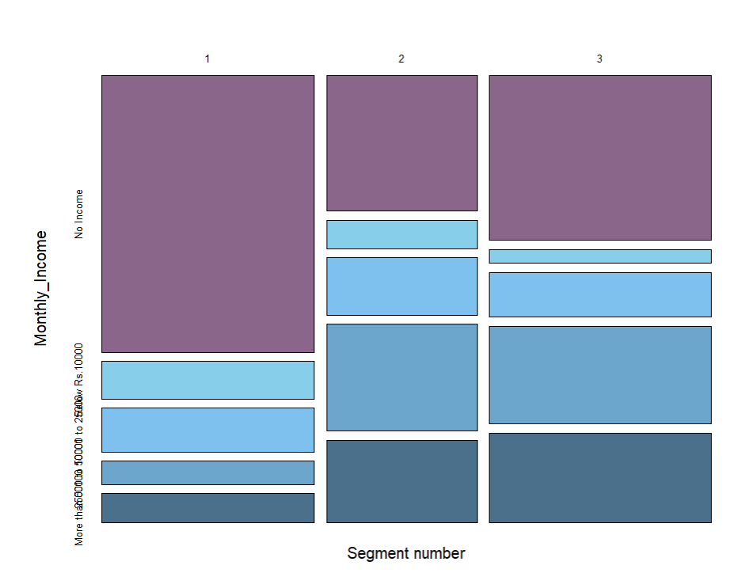
Segmentazione
Analisi esplorativa
Variabili socio-demografiche

Slide 30
Segmentazione
Analisi esplorativa
Preferenze Pasto

Slide 31
Analisi progetto diapositiva 5
Segmentazione
Analisi esplorativa
Tempo di consegna

Slide 32
Segmentazione
Alcune variabili
Riacquisto
Si nota differenza nei segmenti per quanto riguarda la proporzione di clienti che hanno dichiarato la volontà di riacquistare.
Si può scegliere di:
Focalizzarsi sul primo e il terzo segmento, vista l’attitudine al riacquisto;
Effettuare delle azioni mirate al secondo segmento in modo da migliorare il ritorno di quei clienti.
dipende dalla mission dell’azienda

Slide 33
Segmentazione
Modelli
Al fine di indagare quali sono effettivamente le variabili che influiscono sulla definizione dei cluster, si adatta inizialmente un modello di regressione logistica stepwise per ciascun cluster.
Si utilizzano come covariate le variabili categoriali non utilizzate per il clustering:
Demografiche:
Gender, Marital_Status, Occupation, Monthly_Income, Educational_Qualification
Preferenza dei pasti:
Meal_P1, Meal_P2, Preference_P1
Tempo di consegna e rating:
Influence_of_Time, Order_Time, Maximum_Wait_Time, Influence_of_Rating

Slide 34
Segmentazione
Regressione logistica
Coefficienti stepwise
Cluster 1
Cluster 2
Cluster 3
Coefficients:
Estimate Std. Error Pr(>|z|)
(Intercept) -2.615 0.787 0.001 ***
GenderMale -0.807 0.278 0.004 **
Marital_StatusMarried -0.904 0.419 0.031 *
OccupationStudent 1.622 0.336 1e-06 ***
Meal_P1Dinner 0.626 0.455 0.169
Meal_P1Lunch 1.570 0.448 0.001 ***
Meal_P1Snacks 0.312 0.447 0.486
Preference_P1Veg Foods 0.527 0.338 0.119
Order_TimeAnytime -0.791 0.286 0.006 **
Maximum_Wait_Time30 minutes 1.696 0.592 0.004 **
Maximum_Wait_Time45 minutes 1.704 0.589 0.004 **
Maximum_Wait_Time> 45 minutes 1.001 0.702 0.154
Influence_of_RatingMaybe -1.193 0.573 0.038 *
Influence_of_RatingYes 0.027 0.433 0.952
Coefficients:
Estimate Std. Error Pr(>|z|)
(Intercept) 0.794 0.682 0.244
Marital_StatusMarried 0.839 0.366 0.022 *
OccupationStudent -1.018 0.351 0.004 **
Meal_P1Dinner 0.556 0.461 0.229
Meal_P1Lunch -0.162 0.454 0.722
Meal_P1Snacks -0.434 0.443 0.327
Maximum_Wait_Time30 minutes -3.084 0.522 4e-09 ***
Maximum_Wait_Time45 minutes -3.253 0.523 5e-10 ***
Maximum_Wait_Time> 45 minutes -3.446 0.601 1e-08 ***
Influence_of_RatingMaybe 1.831 0.590 0.002 **
Influence_of_RatingYes 1.283 0.490 0.009 **
Coefficients:
Estimate Std. Error Pr(>|z|)
(Intercept) -1.041 0.904 0.249
GenderMale 0.555 0.263 0.035 *
OccupationStudent -0.629 0.256 0.014 *
Meal_P1Dinner -1.035 0.423 0.014 *
Meal_P1Lunch -1.312 0.410 0.001 **
Meal_P1Snacks 0.018 0.386 0.962
Preference_P1Veg Foods -0.831 0.355 0.019 *
Influence_of_TimeMaybe -0.770 0.536 0.151
Influence_of_TimeYes -0.987 0.427 0.021 *
Order_TimeAnytime 0.925 0.297 0.002 **
Maximum_Wait_Time30 minutes 2.367 0.656 0.001 ***
Maximum_Wait_Time45 minutes 2.357 0.657 0.001 ***
Maximum_Wait_Time> 45 minutes 2.737 0.741 0.001 ***
Influence_of_RatingMaybe -0.336 0.498 0.500
Influence_of_RatingYes -1.030 0.386 0.008 **

Slide 35
Segmentazione
Regressione multinomiale
Si adatta una regressione multinomiale al fine di individuare quali sono le variabili più importanti per l’identificazione dei vari gruppi di clienti.
Si utilizzano come covariate le variabili categoriali non utilizzate per il clustering, come effettuato per la regressione logistica.
Coefficients
2 3
(Intercept) 1.816 1.487
GenderMale 0.970 0.990
Marital_StatusMarried 1.683 0.626
OccupationStudent -2.727 -2.071
Monthly_IncomeBelow Rs.10000 -0.474 -0.616
Monthly_Income10001 to 25000 -1.272 -1.178
Monthly_Income25001 to 50000 -0.539 -0.067
Monthly_IncomeMore than 50000 -1.901 -0.946
Educational_QualificationUniversity 0.611 0.193
Meal_P1Dinner 0.125 -0.995
Meal_P1Lunch -0.935 -1.749
Meal_P1Snacks -0.303 -0.102
Meal_P2 Lunch 0.566 0.173
Meal_P2 Snacks -0.220 -0.141
Preference_P1Veg Foods -0.024 -0.884
Influence_of_TimeMaybe -0.356 -0.711
Influence_of_TimeYes 0.035 -0.959
Order_TimeAnytime 0.281 1.076
Maximum_Wait_Time30 minutes -3.029 0.408
Maximum_Wait_Time45 minutes -2.910 0.557
Maximum_Wait_Time> 45 minutes -2.644 0.912
Influence_of_RatingMaybe 2.346 0.815
Influence_of_RatingYes 1.165 -0.431
Analysis of Deviance Table (Type II tests)
Response: k3
LR Chisq Df Pr(>Chisq)
Gender 11.327 2 0.004 **
Marital_Status 10.287 2 0.006 **
Occupation 17.281 2 0.001 ***
Monthly_Income 9.443 8 0.306
Educational_Qualification 0.398 2 0.820
Meal_P1 28.048 6 9e-05 ***
Meal_P2 0.584 4 0.965
Preference_P1 6.054 2 0.048 *
Influence_of_Time 5.391 4 0.250
Order_Time 11.215 2 0.004 **
Maximum_Wait_Time 52.766 6 1e-09 ***
Influence_of_Rating 17.848 4 0.001 **

Slide 36
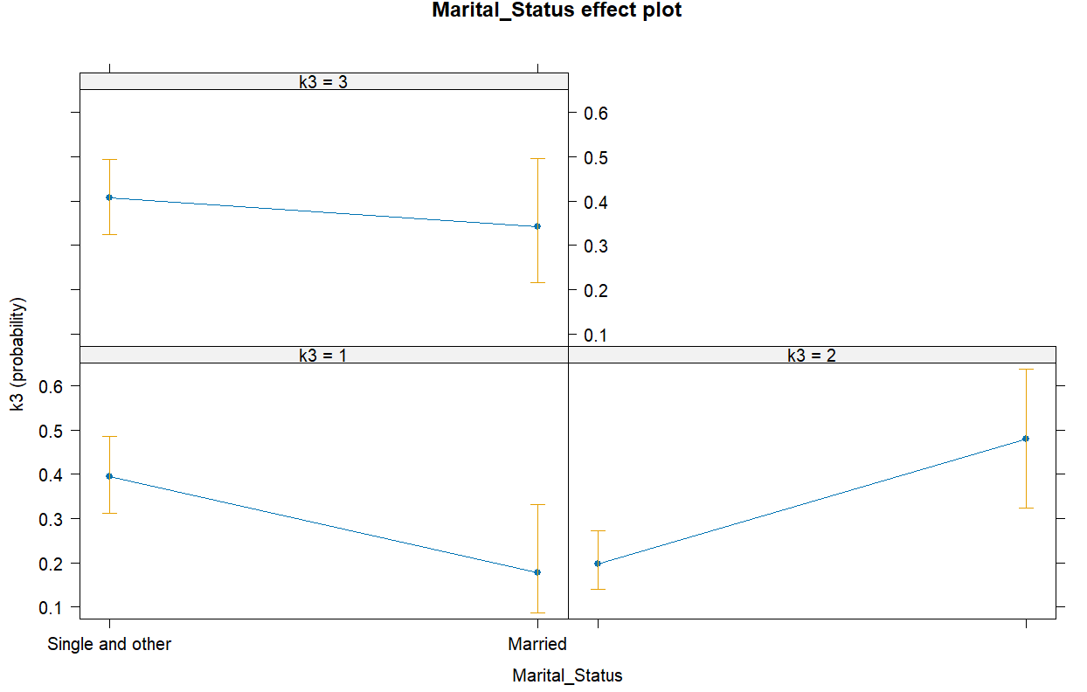
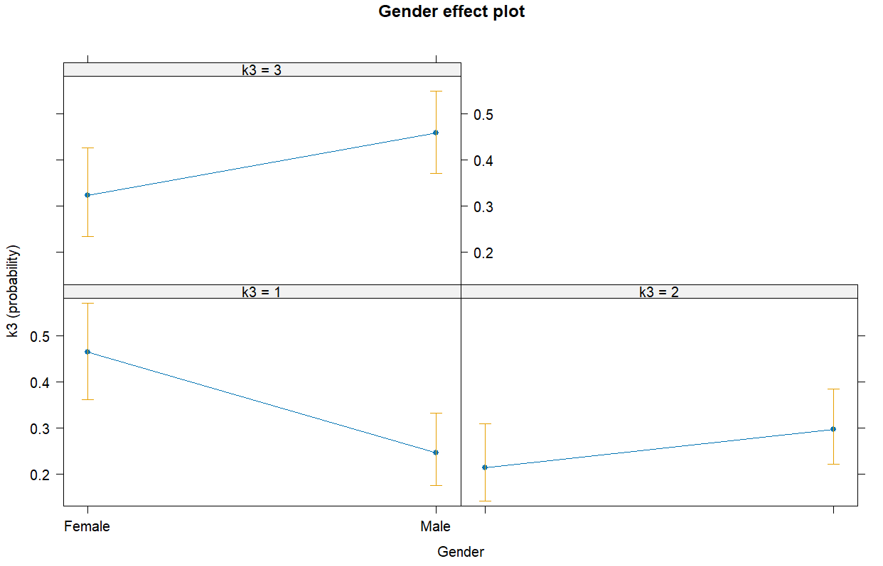
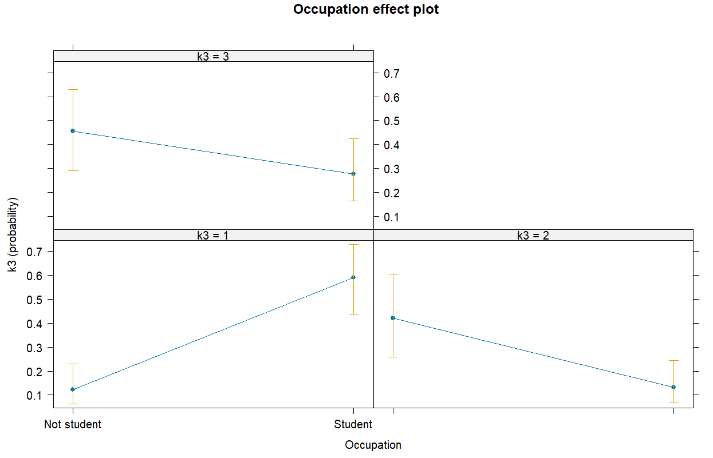
Segmentazione
Effetti dei coefficienti
Variabili demografiche

Slide 37
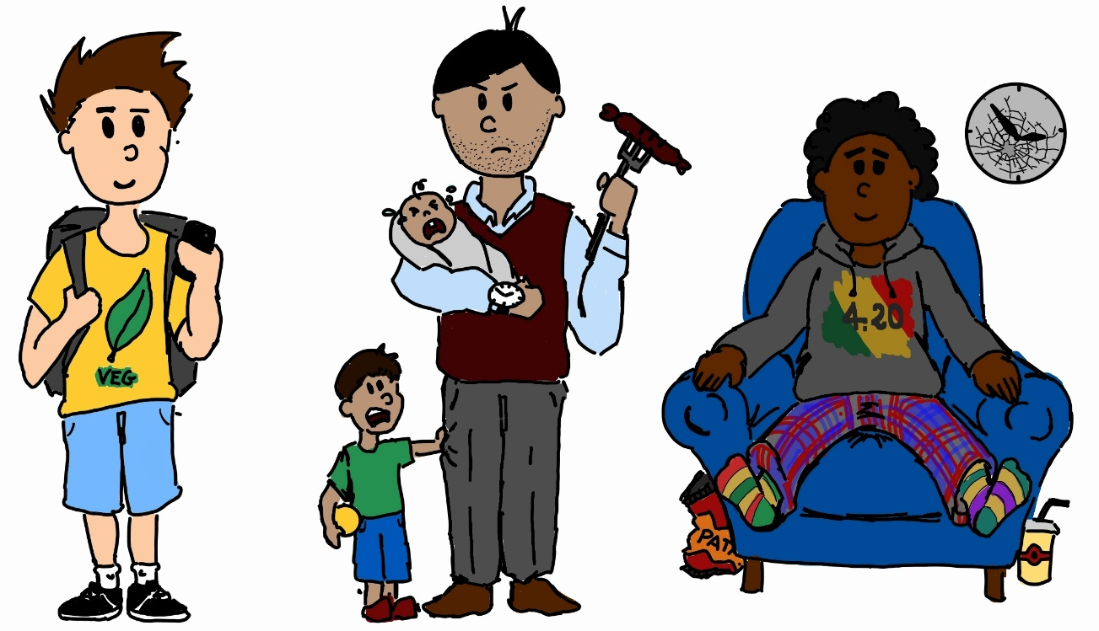




Segmentazione
Conclusioni
Identikit dei cluster
- Studente
Preferisce ordinare a pranzo
È disposto ad aspettare tanto
Non molto interessato al rating del ristorante
Più propenso ad acquistare cibi vegetariani
Ordina o solo nei giorni feriali o solo nei festivi
Cluster 1
Non studente
Sposato
Acquista prevalentemente a cena
Non è affatto paziente
Il rating del ristorante è molto influente
Non troppo propenso all’acquisto di prodotti vegetariani
Acquista durante tutta la settimana
Cluster 2
Non studente
Acquista principalmente snacks
È disposto ad aspettare tanto (più del cluster 1)
Non è interessato al rating del ristorante
Non propenso all’acquisto di cibi vegetariani
Acquista durante tutta la settimana
Cluster 3

Slide 38









Terza Domanda di Business
PREVISIONE DEL TEMPO DI CONSEGNA PER UN’APPLICAZIONE DI FOOD DELIVERY

Slide 39

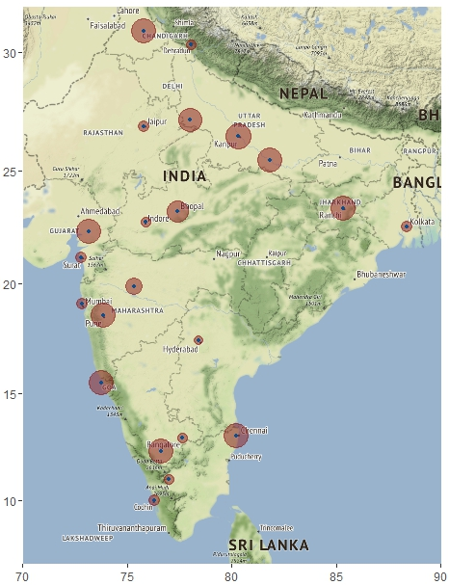
Analisi progetto diapositiva 2
Previsione tempo di consegna
Dataset
Dati relativi ai tempi di consegna in 22 Città dell’India tra le quali anche il Bangalore.
Per ciascuna città si ha un numero differente di osservazioni relative a 19 variabili oltre al tempo effettivo di consegna.
Si è interessati a fornire un metodo di previsione del tempo di consegna per l’applicazione di Food Delivery utilizzando le variabili in possesso.

Slide 40

Analisi progetto diapositiva 2
Previsione tempo di consegna
Variabili
Tempo di consegna in minuti;
ID ordine;
ID Fattorino;
Età Fattorino;
Rating Fattorino;
Latitudine Posizione Ristorante;
Longitudine Posizione Ristorante;
Latitudine del luogo di consegna;
Longitudine del luogo di consegna;
Data dell’ordine;
Orario dell’ordine;
Tempo di consegna richiesto;
Condizioni del tempo;
Densità del traffico;
Condizioni del veicolo ;
Tipo di ordine;
Tipo di veicolo;
Consegne multiple;
Festivo;
Città.

Slide 41

Analisi progetto diapositiva 2
Previsione tempo di consegna
Pulizia dei dati
Per rendere i dati analizzabili e pronti per modellazione statistica, sono state effettuate le classiche procedure di preprocessing eliminando i valori mancanti presenti nel dataset e modificando alcune variabili. In particolare:
VARIABILI ELIMINATE
ID Consegna: inutile per i nostri scopi;
Latitudine/Longitudine Ristorante - Latitudine/Longitudine Luogo di Consegna: dopo aver eliminato alcune osservazioni anomale con valori pari a 0, vengono usate per calcolare la distanza e poi eliminate;
ID Fattorino: Utilizzata per identificare la città ma poi eliminata.

Slide 42

Analisi progetto diapositiva 2
Previsione tempo di consegna
Pulizia dei dati
VARIABILI MODIFICATE e AGGIUNTE
Nome Città: Ricavato dall’iniziale del codice ID del fattorino (es. «BANGRES12DEL02» -> Bangalore);
Ora: Ottenuta categorizzando «Ora di consegna» in 6 classi ([8-11] , (11-14] , (14-17] , (17-19] , (19-22] , (22-24]);
Giorno della Settimana: Ottenuto tenendo dalla variabile «Giorno di consegna» solo il giorno della settimana (LUN, MAR, MERC, ecc.);
Distanza: Calcolata utilizzando le coordinate (latitudine e longitudine) dei ristoranti e dei corrispettivi luoghi di consegna (unità di misura km);
Consegne Multiple: Modificata da quantitativa a dicotomica (SI=più consegne, NO=1 consegna).

Slide 43

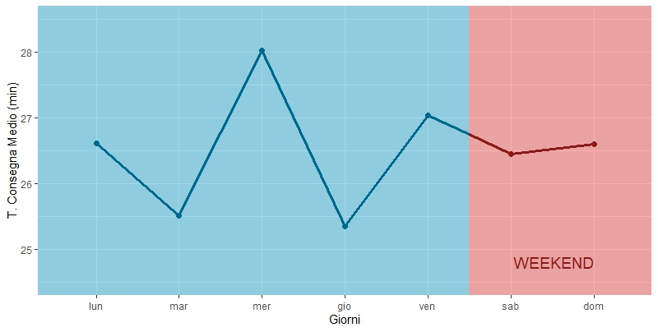
Previsione tempo di consegna
Analisi Esplorativa
Giorno della settimana

Slide 44
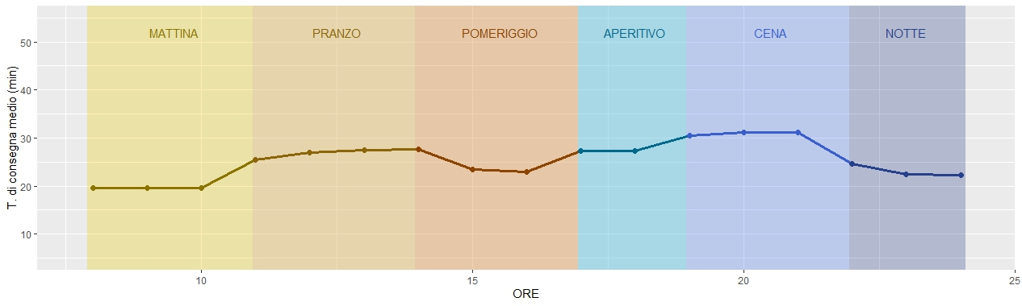
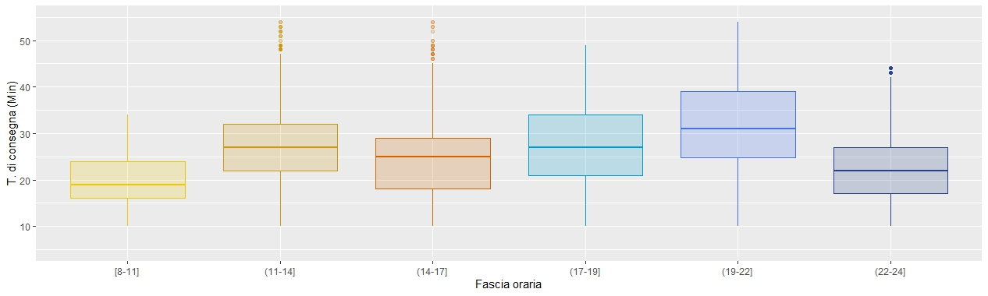
Previsione tempo di consegna
Analisi Esplorativa
Orario quantitativo
Orario categoriale

Slide 45
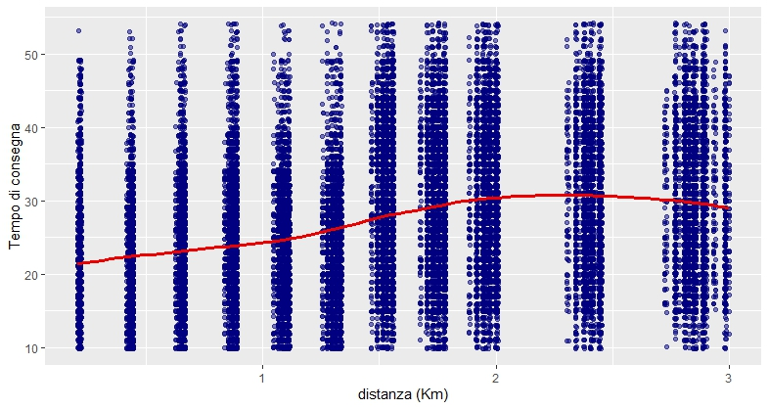
Previsione tempo di consegna
Analisi Esplorativa

Slide 46
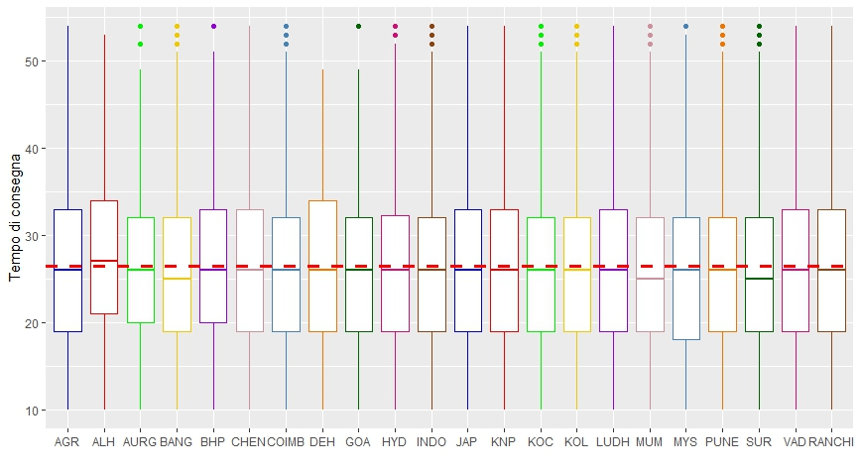
Previsione tempo di consegna
Analisi Esplorativa

Slide 47
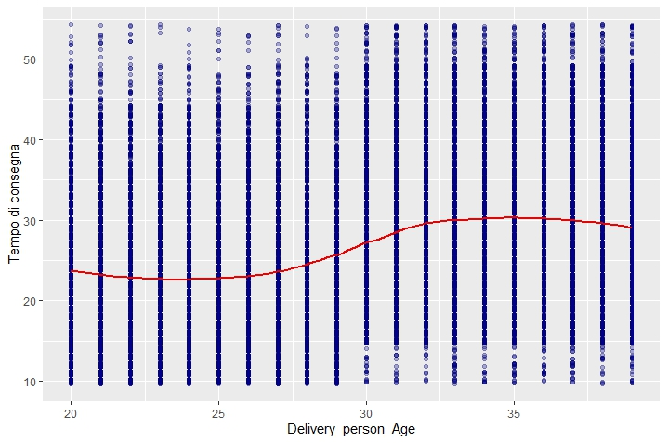
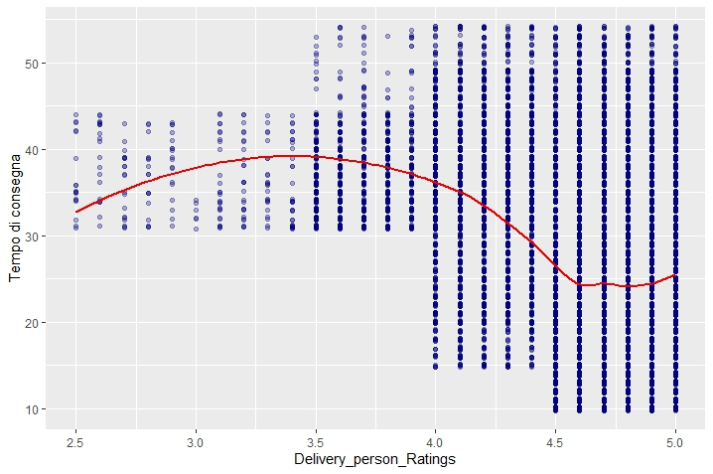
Analisi Esplorativa
Previsione tempo di consegna
Età Fattorino
Rating Fattorino

Slide 48
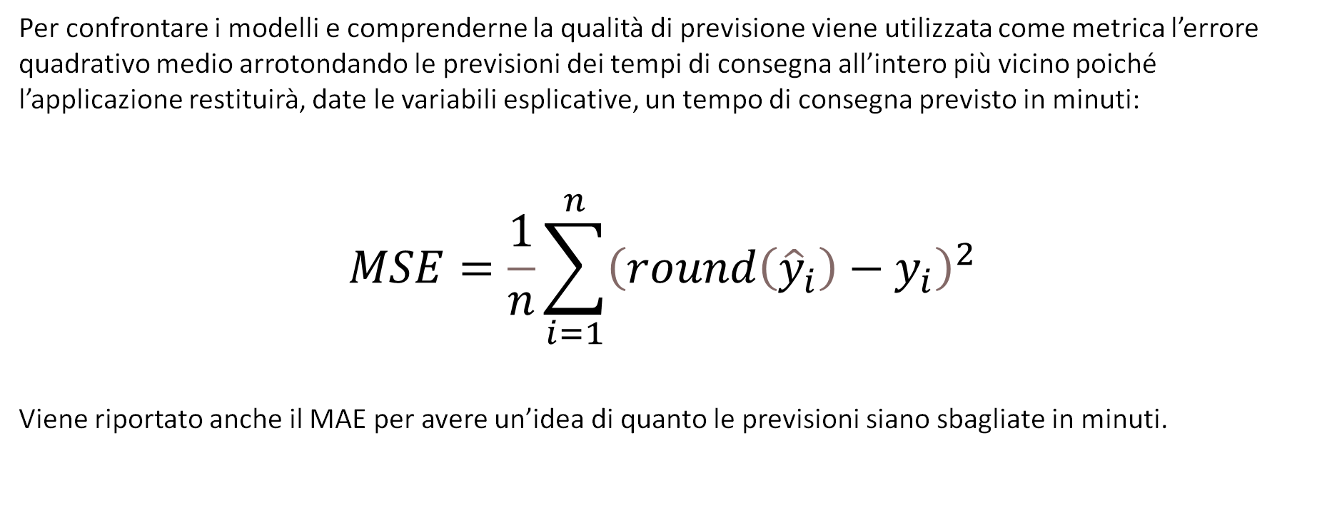
Previsione tempo di consegna
Metrica di valutazione
Per confrontare i modelli e comprenderne la qualità di previsione viene utilizzata come metrica l’errore quadrativo medio arrotondando le previsioni dei tempi di consegna all’intero più vicino poiché l’applicazione restituirà, date le variabili esplicative, un tempo di consegna previsto in minuti:
$$MSE=\frac{1}{n}\sum_{i=1}^{n}{{\left(round\left({\hat{y}}_{i}\right)−y_{i}\right)}^{2}}$$
Viene riportato anche il MAE per avere un’idea di quanto le previsioni siano sbagliate in minuti.

Slide 49
Previsione tempo di consegna
Confronto tra modelli
 | MSE | MAE
Mod. Lineare | 34.21 | 4.67
Ridge | 34.56 | 4.69
Lasso | 34.53 | 4.68
Ridge con interazioni | 25.44 | 4.01
Lasso con interazioni | 25.62 | 4.02
GAM | 30.67 | 4.43
Mars | 23.01 | 3.86
Albero | 13.66 | 3.02
Random Forest | 14.30 | 3.06
Gradient Boosting | 14.08 | 3.04

Slide 50
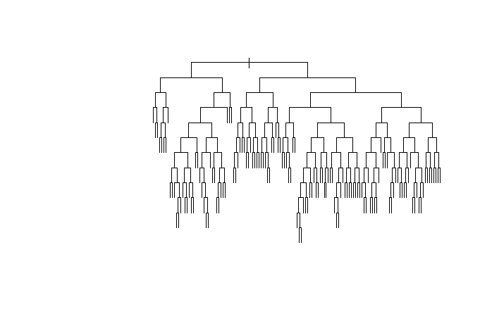
Previsione tempo di consegna
Albero
Modello migliore: Albero con 137 foglie.
Le interazioni sono molto importanti.
Poco interpretabile
DELIVERY PERSON RATING > 4.45
ROAD TRAFFIC DENSITY: LOW
ROAD TRAFFIC DENSITY: LOW
DISTANZA < 9.3665
FESTIVAL: NO
DELIVERY PERSON AGE <29.5
VEHICLE CONDITION : 1,2
DEL. PERS. AGE. <29.5
FESTIVAL: NO
CITY: METROP. URB
VEHICCOND:1,2,
DIST. <10.2765
VEHIC. COND:1,2,
WEATHER CONDITION: SUNNY
DISTANZA <9.82

Slide 51
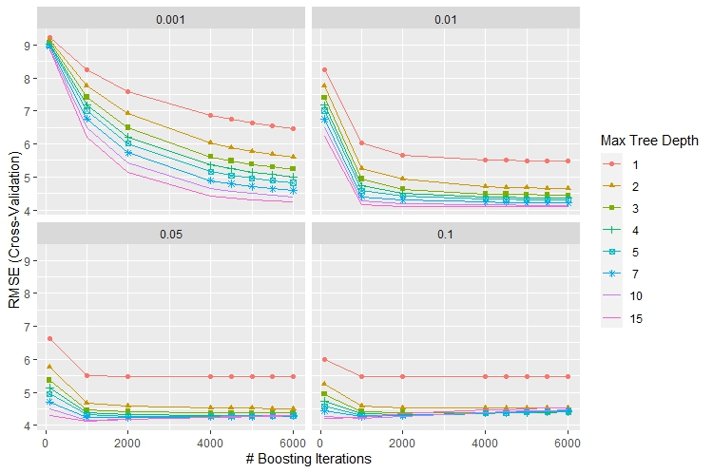

Previsione tempo di consegna
Gradient Boosting
Il numero di alberi che porta un MSE migliore sull’insieme di convalida è 4000.
Il lambda selezionato è 0.1.
Viene scelta come profondità degli alberi 15.
È chiaro che per prevedere il tempo di consegna è necessario tenere conto di un alto numero di interazioni
Interaction Depth
Numero di Alberi

Slide 52
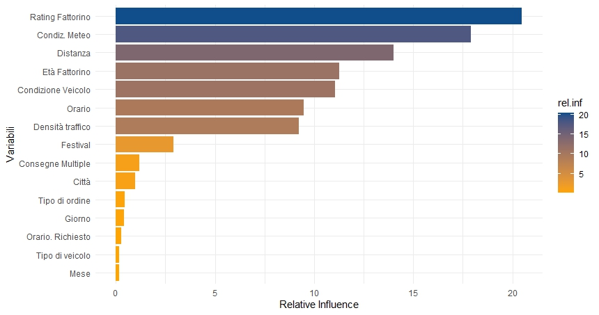
Previsione tempo di consegna
Gradient Boosting

Slide 53
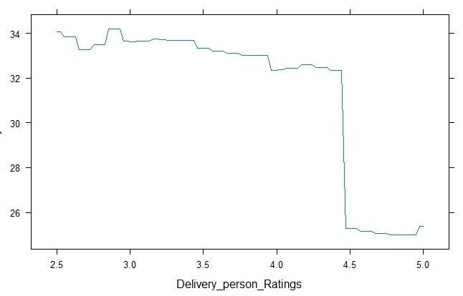
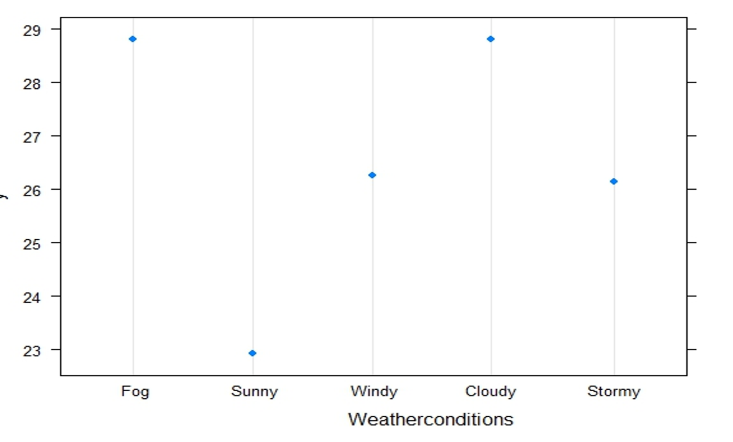
Previsione tempo di consegna
Gradient Boosting
I fattorini con un rating più alto sembrano essere quelli che effettuano le consegne con tempi minori
Marginalmente sembra che il tempo di consegna si alzi vertiginosamente nei giorni di nebbia e nuvolosi, mentre nei giorni di sole le consegne sono più rapide

Slide 54
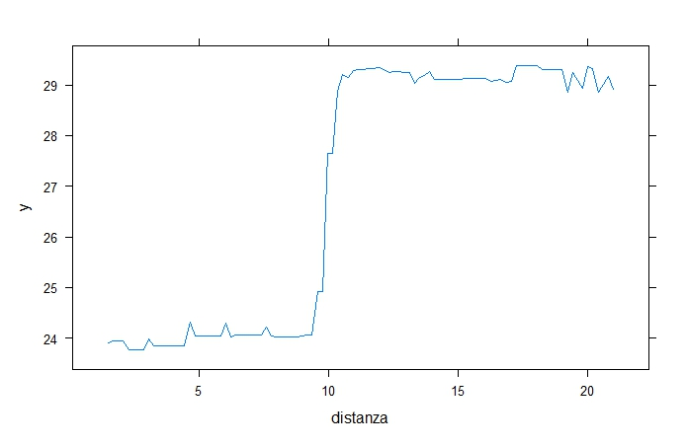
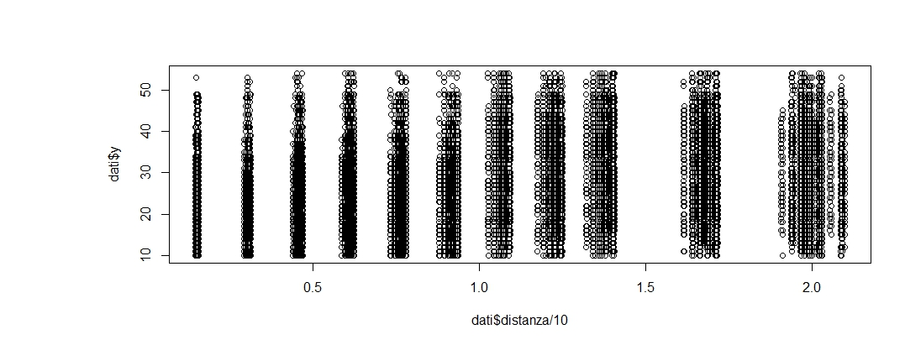
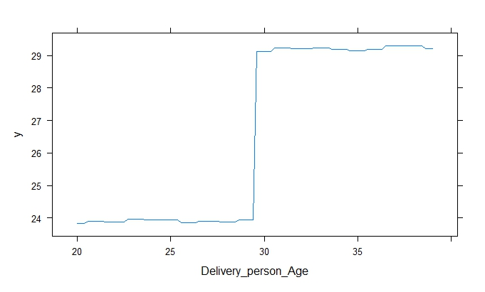
Previsione tempo di consegna
Gradient Boosting
Come è facile aspettarsi i tempi di consegna aumentano per luoghi più lontani.
I tempi non sono particolarmente diversi per distanze entro 1km.
Aumento vertiginoso per consegne a distanze maggiori di 1Km e ritorno ad uno stallo
I fattorini più giovani effettuano consegne più rapide.
Dopo i 30 anni i tempi di consegna aumentano di 5 minuti

Slide 55
Previsione tempo di consegna
Previsione prima dell’ordine
Le variabili riguardanti il fattorino risultano essere estremamente importanti nella previsione del tempo di consegna.
La previsione presumibilmente risulterà più approssimativa ma permette all’utente di avere un’idea del tempo di consegna prima di ordinare.
Vengono rimosse quindi le variabili legate al fattorino:
Rating fattorino
Età fattorino
Tipo di veicolo
Condizione veicolo
Consegne multiple
Oltre alle previsioni già considerate si vuole quindi proporre un modello che preveda il tempo di consegna prima che l'ordine venga assegnato al fattorino

Slide 56
Previsione tempo di consegna
Confronto tra modelli
 | MSE | MAE
Mod. Lineare | 52.36 | 5.81
Ridge | 52.80 | 5.83
Lasso | 52.72 | 5.82
Ridge con interazioni | 45.17 | 5.34
Lasso con interazioni | 45.23 | 5.33
GAM | 51.10 | 5.75
Mars | 44.04 | 5.26
Albero | 40.90 | 5.03
Random Forest | 43.88 | 5.19
Gradient Boosting | 40.84 | 5.01

Slide 57
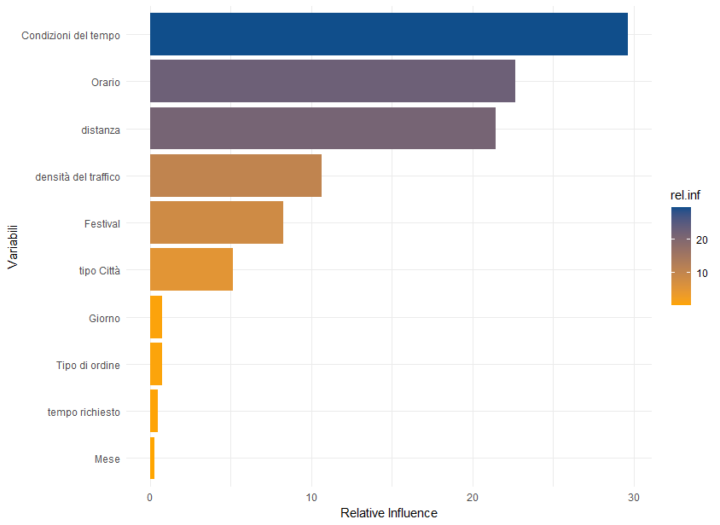
Previsione tempo di consegna
Confronto tra modelli

Slide 58

Previsione tempo di consegna
Risultati Ottenuti
Previsione del tempo di consegna prima dell’ordine con un errore di circa:
5 minuti
Previsione del tempo di consegna dopo l’assegnazione dell’ordine al fattorino con errore di:
3 minuti

Slide 59
Previsione tempo di consegna
Conclusioni
I fattorini risultano essere un fattore importante nella previsione del tempo di consegna, anche più della distanza di consegna
Per avere delle consegne rapide ed efficienti è necessario porre particolare attenzione all’assunzione di fattorini capaci e determinati
Il tempo di consegna dipende da molti fattori e dalla loro interazione
Importante avere software precisi e che permettano l’acquisizione di tutte le informazioni utili

Slide 60
Grazie

